Slide 1
Data Mining ~ ~ Meet 09 ~ ~ Program Studi Sains Data Universitas Teknologi Yogyakarta
Dr. Donny Avianto, S.T., M.T.

Slide 2
Teorema Bayes

Slide 3
Apa itu Teorema Bayes?

Slide 4
Apa itu Teorema Bayes?
Merupakan salah satu bentuk pengaplikasian aturan perkalian dalam konsep probabilitas.
Kejadian yang digunakan dalam aturan perkalian adalah kejadian yang bersyarat.
Dikembangkan secara luas dalam statistik inferensia.
Teorema ini ditemukan oleh Reverend Thomas Bayes abad ke-18.

Slide 5
Apa itu Probabilitas?
Ukuran dari seberapa mungkin suatu peristiwa akan terjadi.
Dalam matematika dan statistika, probabilitas adalah cara untuk mengukur kepastian atau ketidakpastian dari suatu kejadian
Biasanya dinyatakan dalam angka antara 0 (tidak mungkin) dan 1 (pasti terjadi).
Dalam analisis probabilitas, kita sering menggunakan rumus-rumus dasar seperti aturan jumlah (untuk kejadian saling eksklusif), aturan perkalian (untuk kejadian bersyarat), dan probabilitas total untuk menghitung probabilitas suatu peristiwa.

Slide 6
Apa itu Probabilitas?
Simbol notasi dasar Probabilitas
P(A): Ini mengacu pada probabilitas peristiwa A terjadi. Probabilitas ini akan berada dalam rentang antara 0 dan 1, di mana 0 berarti kejadian tersebut tidak mungkin terjadi, dan 1 berarti kejadian itu pasti terjadi.
P(B): Merupakan probabilitas peristiwa B terjadi. Sama seperti P(A), nilai probabilitas ini berada dalam rentang antara 0 dan 1.
P(A ∩ B): Simbol ini merujuk pada probabilitas dari kedua peristiwa A dan B terjadi secara bersamaan. Ini juga dapat disebut sebagai "probabilitas irisan" dari A dan B.
P(A | B): Ini adalah notasi untuk probabilitas dari peristiwa A terjadi jika kita tahu bahwa peristiwa B telah terjadi. Dalam kata lain, ini adalah probabilitas bersyarat di mana kita memiliki informasi tambahan bahwa peristiwa B telah terjadi.
P(B | A): Merupakan probabilitas dari peristiwa B terjadi jika kita sudah mengetahui bahwa peristiwa A telah terjadi. Ini juga adalah probabilitas bersyarat, tetapi fokusnya adalah sebaliknya dari P(A | B).

Slide 7
Teorema Bayes
Konsep fundamental dalam teori probabilitas yang memungkinkan kita untuk memperbarui atau merevisi keyakinan kita tentang suatu peristiwa dengan mempertimbangkan bukti baru.
Teorema Bayes memungkinkan kita untuk mengubah probabilitas awal (prior probability) menjadi probabilitas yang diperbarui (posterior probability) setelah mempertimbangkan informasi tambahan atau bukti baru.

Slide 8
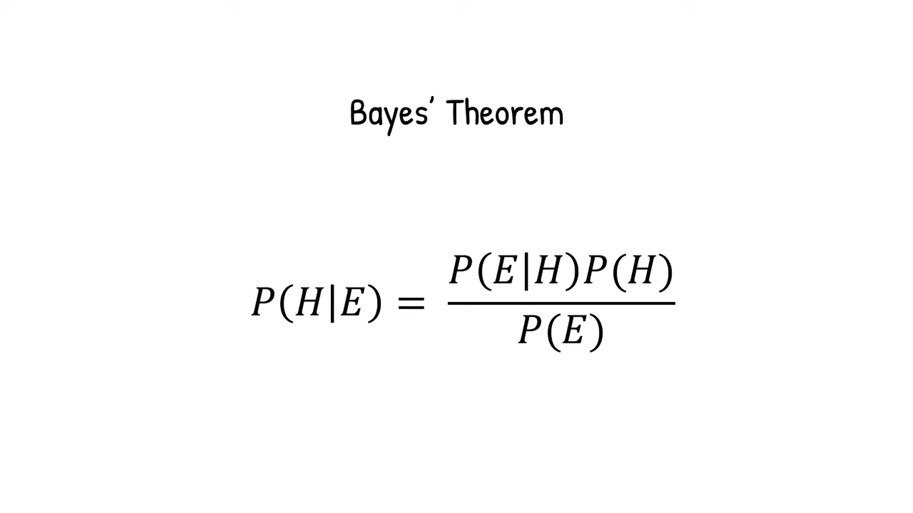

Slide 9
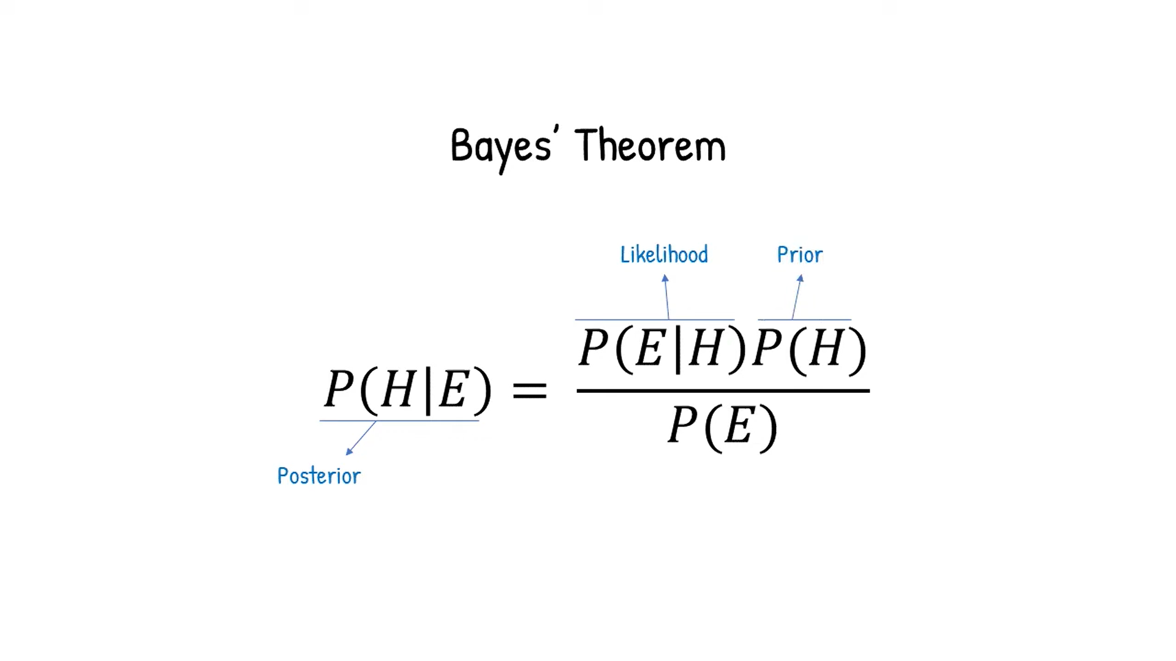

Slide 10
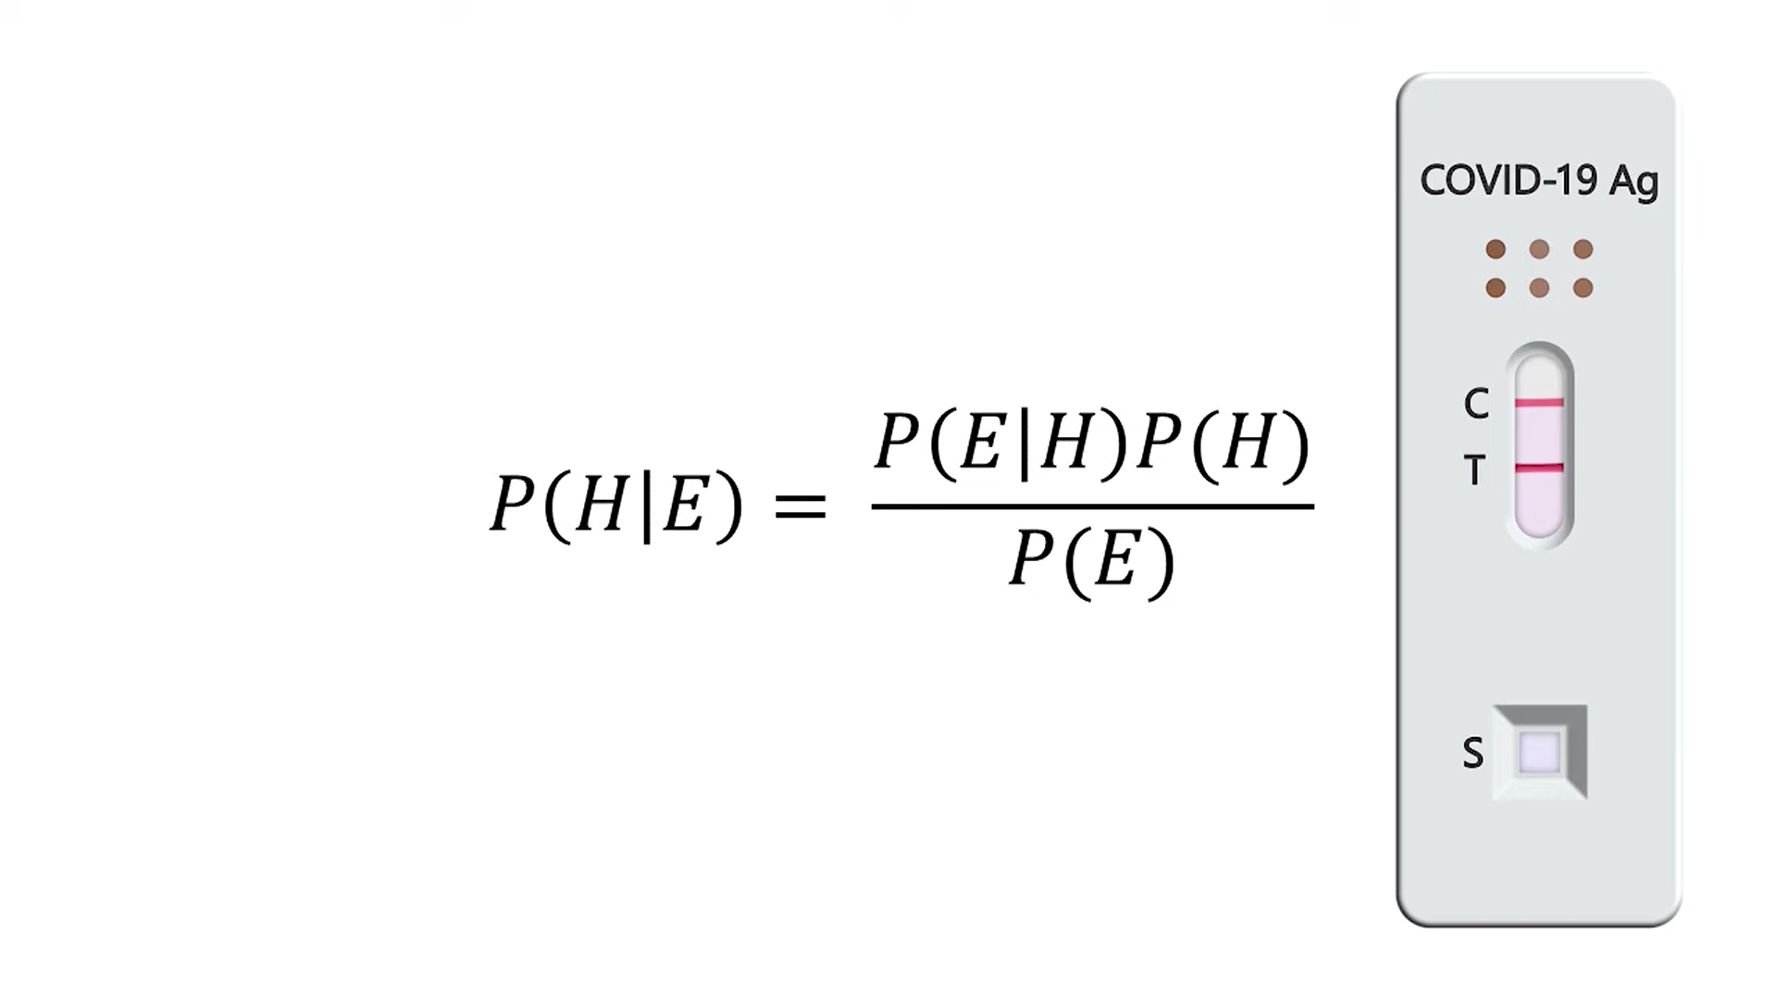
Berapa peluang kita benar-benar terkena covid jika hasil test nya covid?

Slide 11
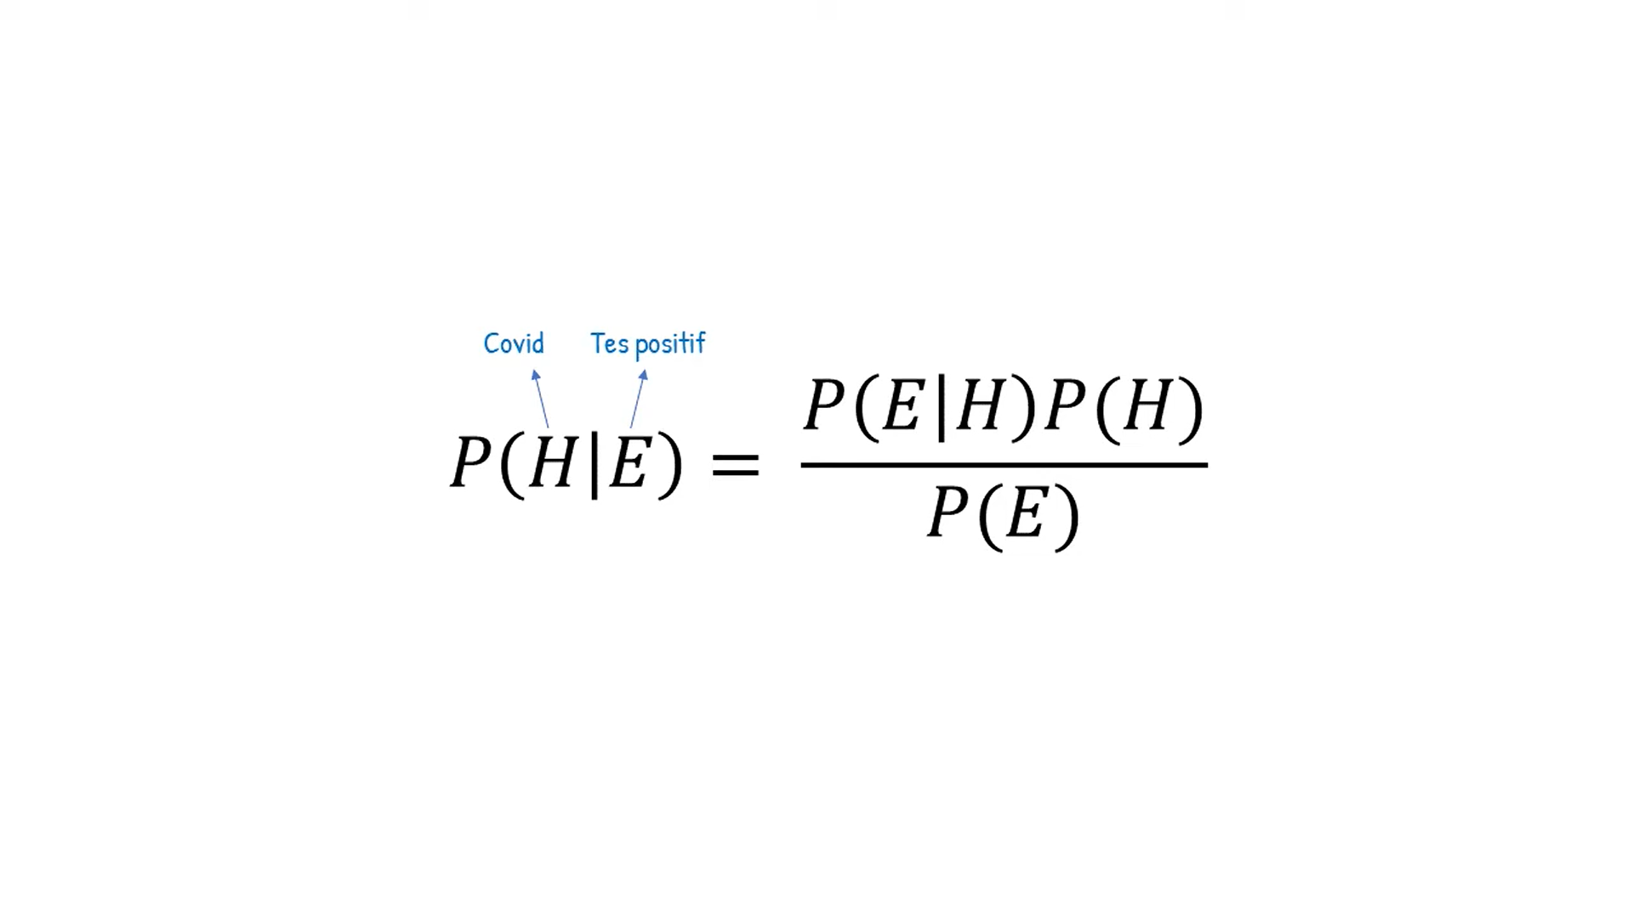

Slide 12
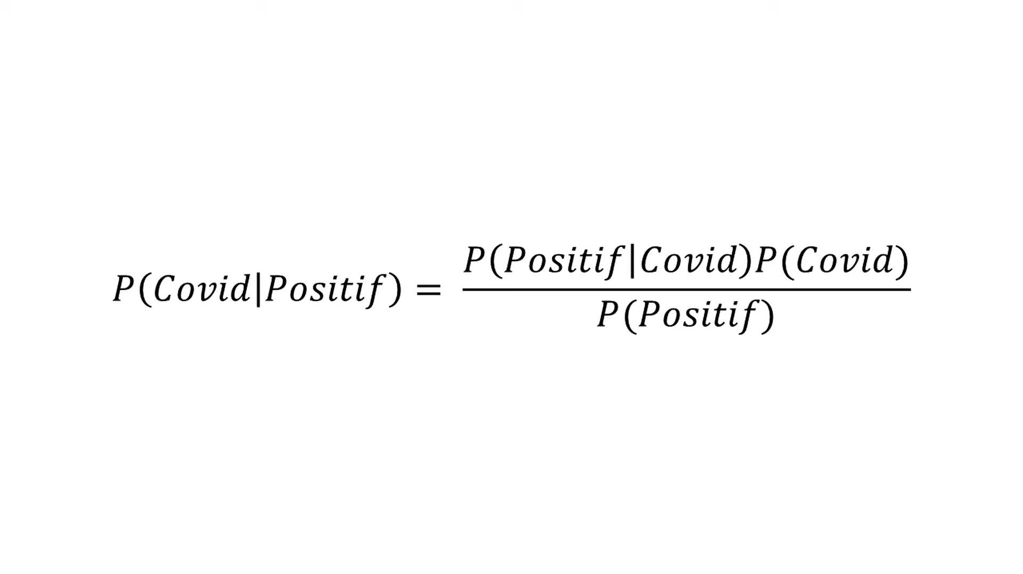

Slide 13
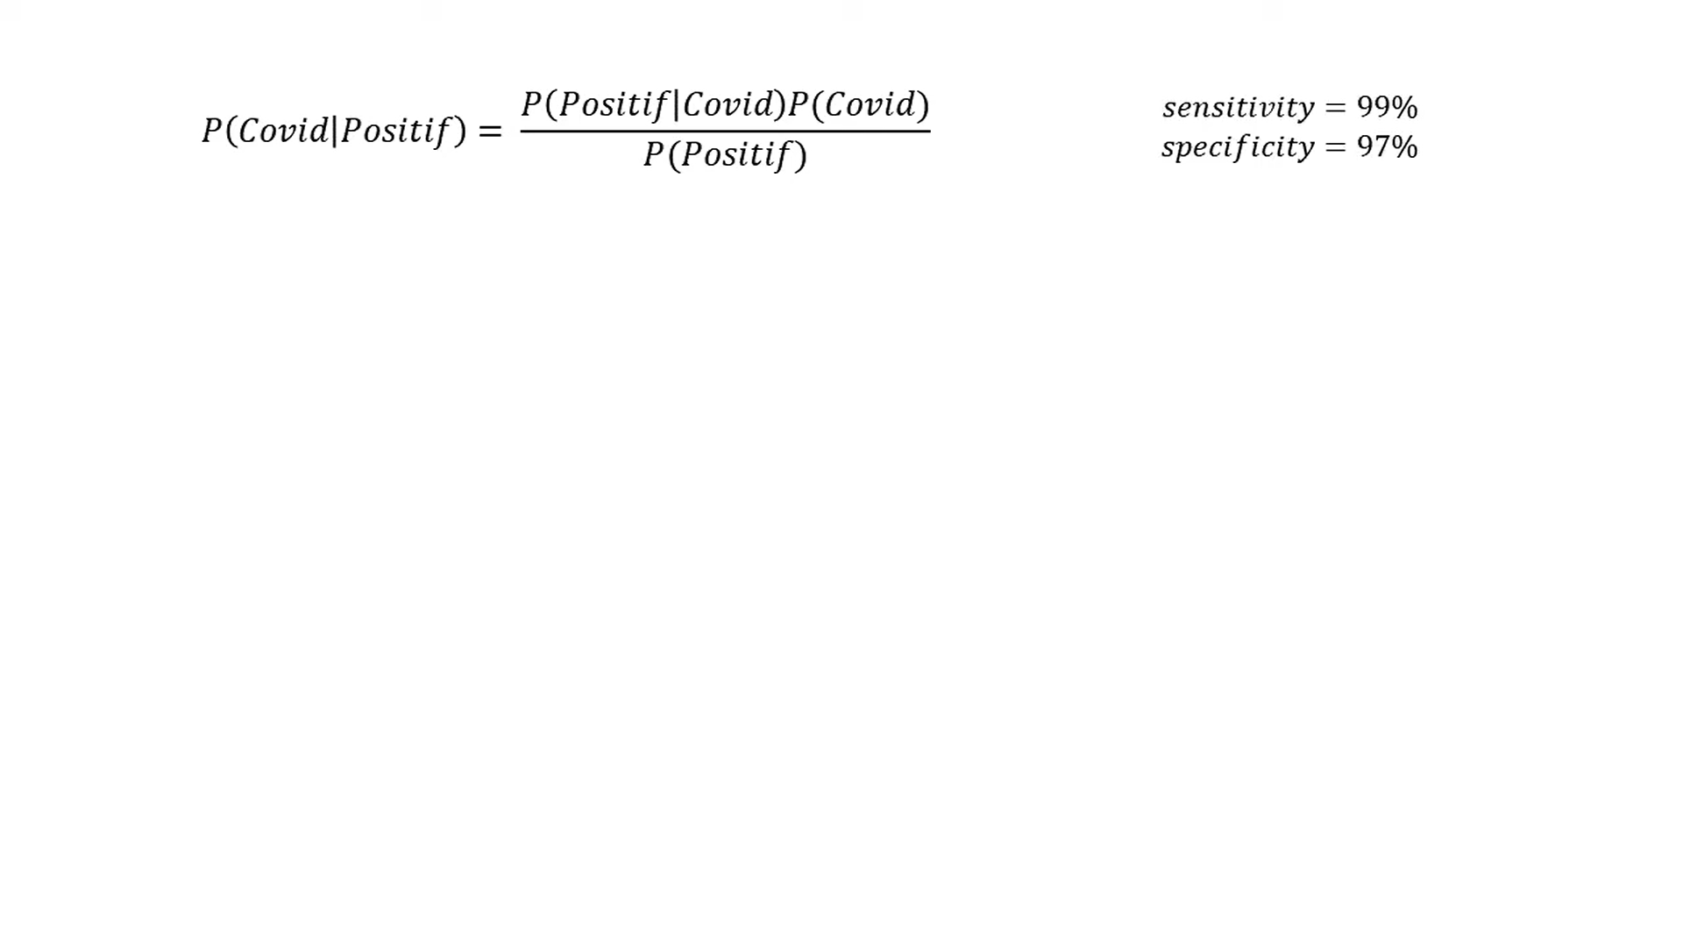

Slide 14
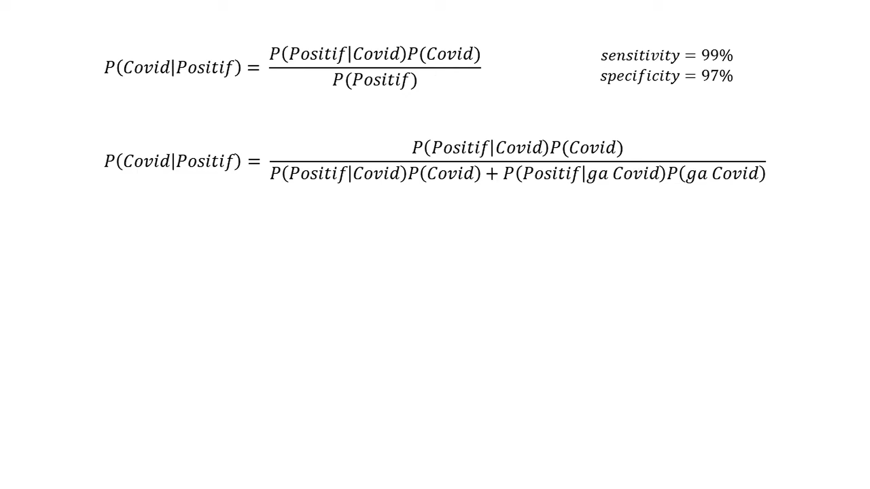

Slide 15
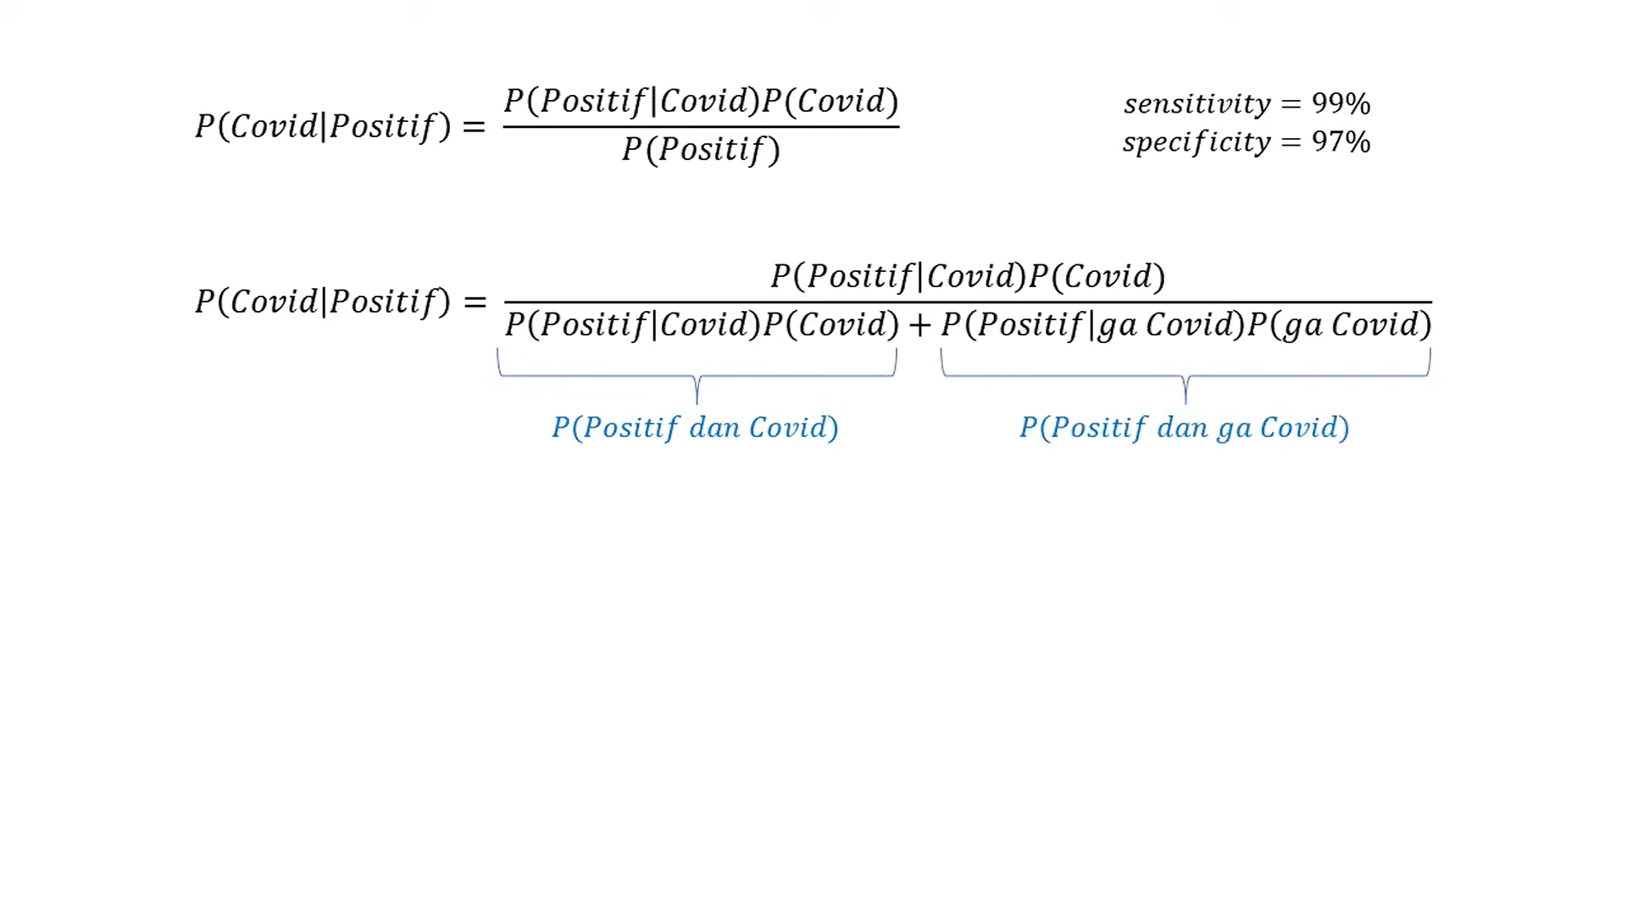

Slide 16
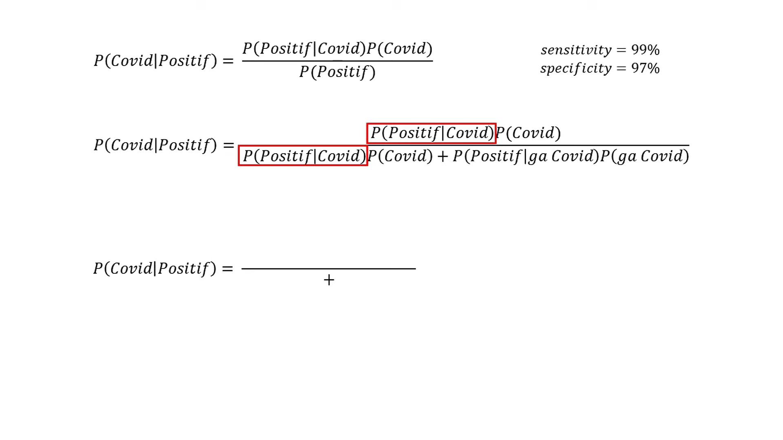

Slide 17
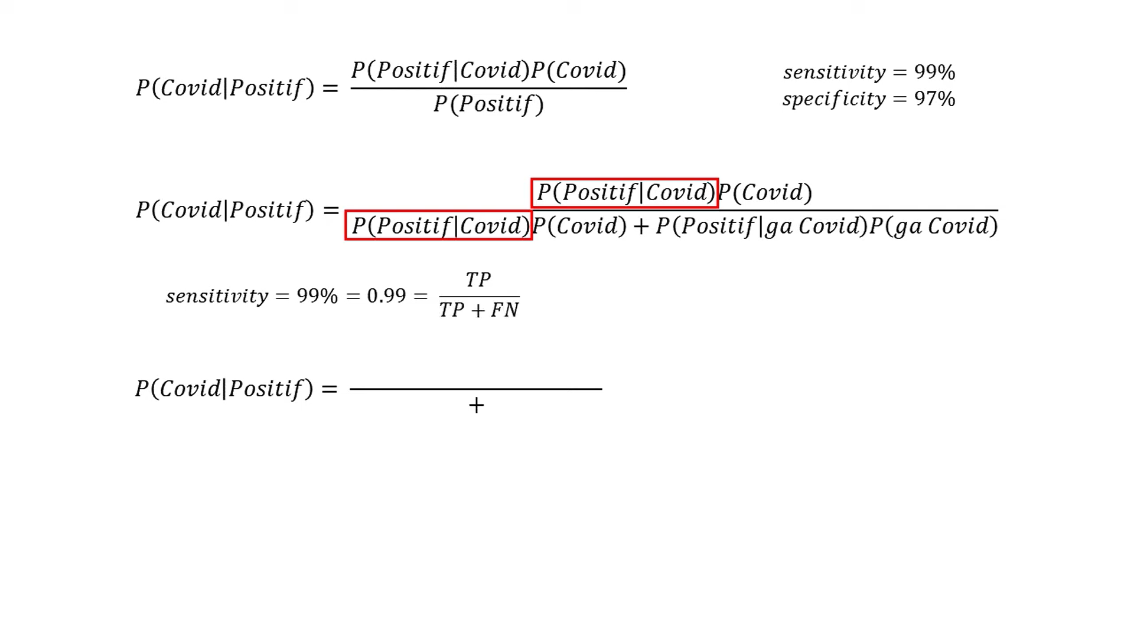

Slide 18
Sensitivity: jika dari kumpulan orang-orang yang benar terkena covid seberapa banyak alat dapat memberikan hasil positif
Dan ini sama dengan likelihood rumus di atas

Slide 19
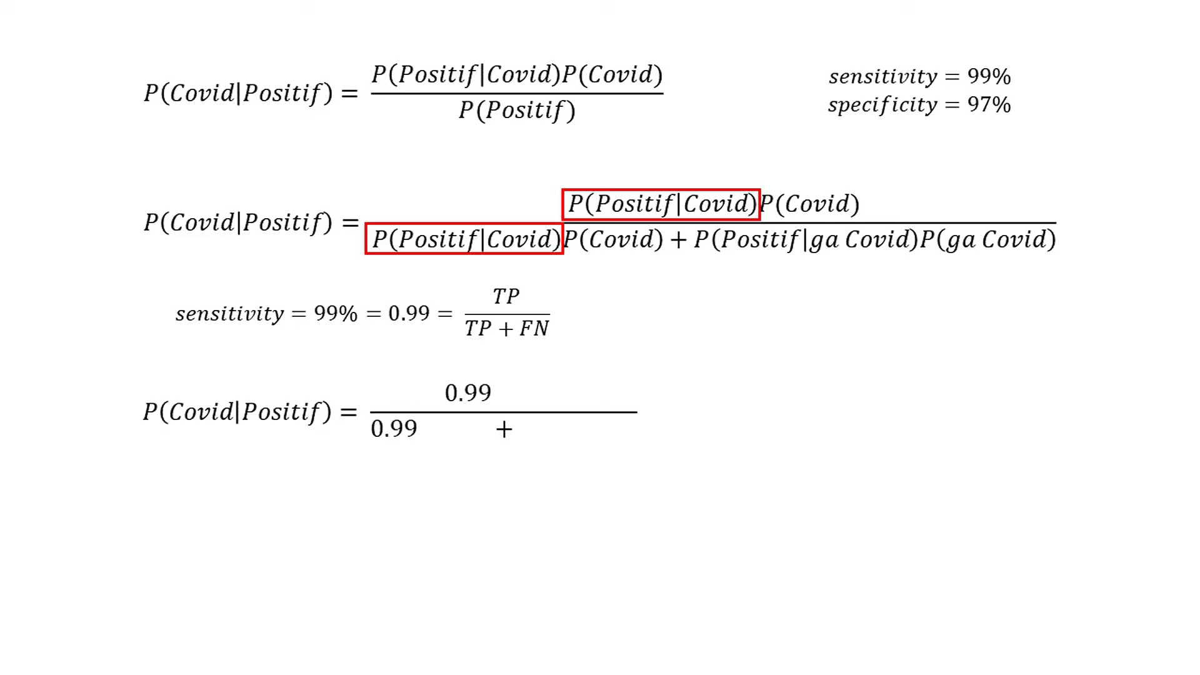

Slide 20
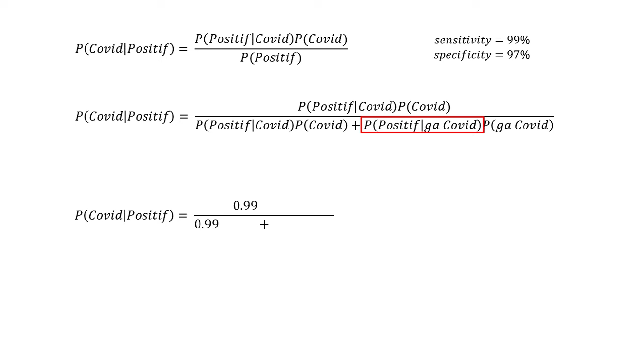
Berarti mencari nilai False Positive nya

Slide 21
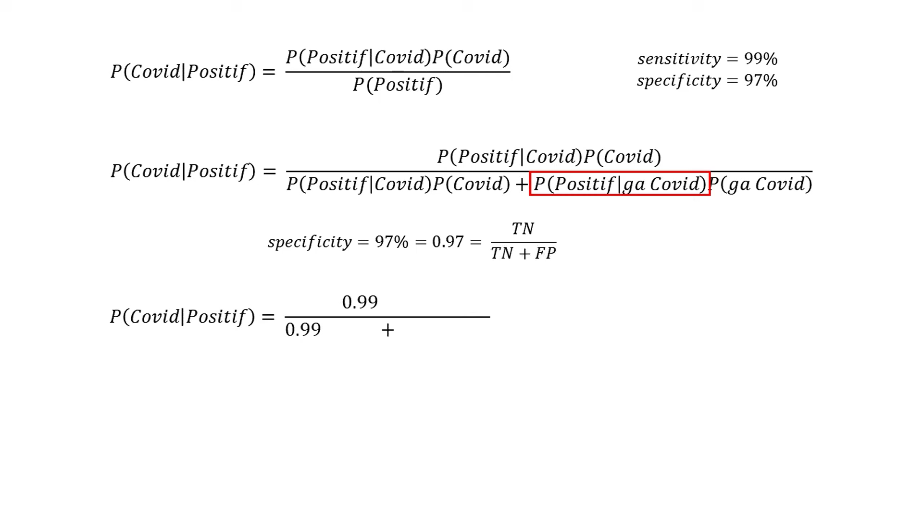
Tapi ini jadi peluang True Negative
Sedangkan yg dicari adalah False Positive

Slide 22
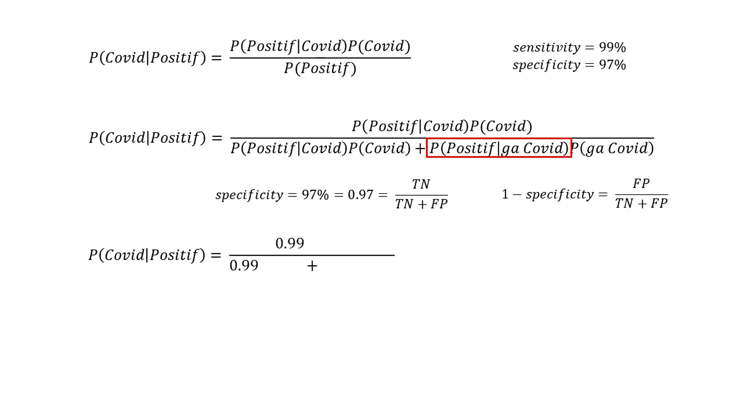

Slide 23
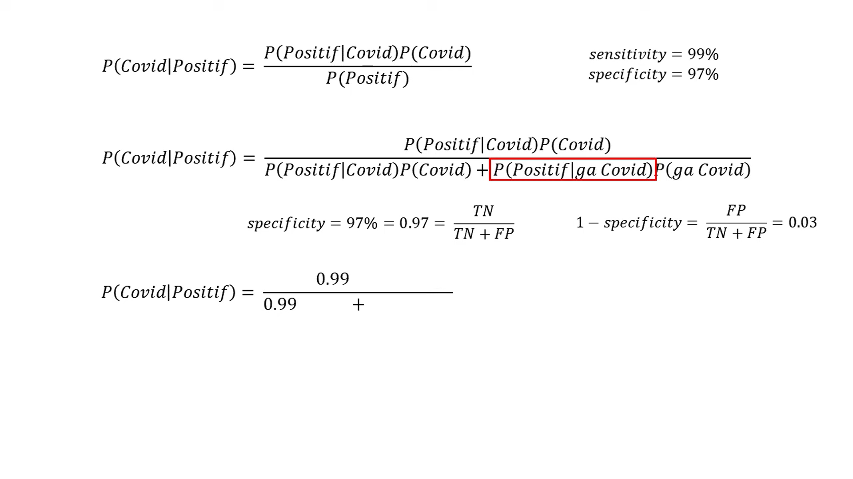

Slide 24
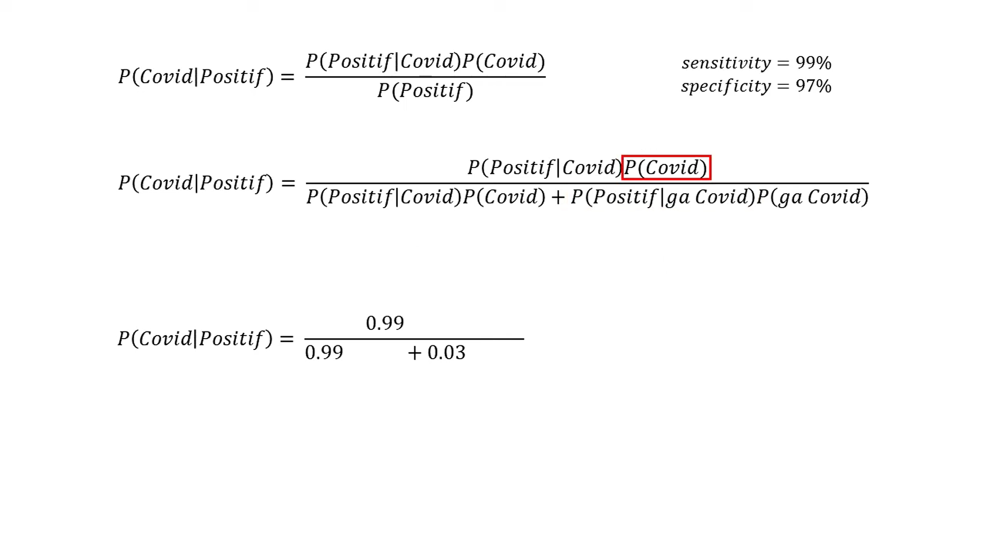

Slide 25
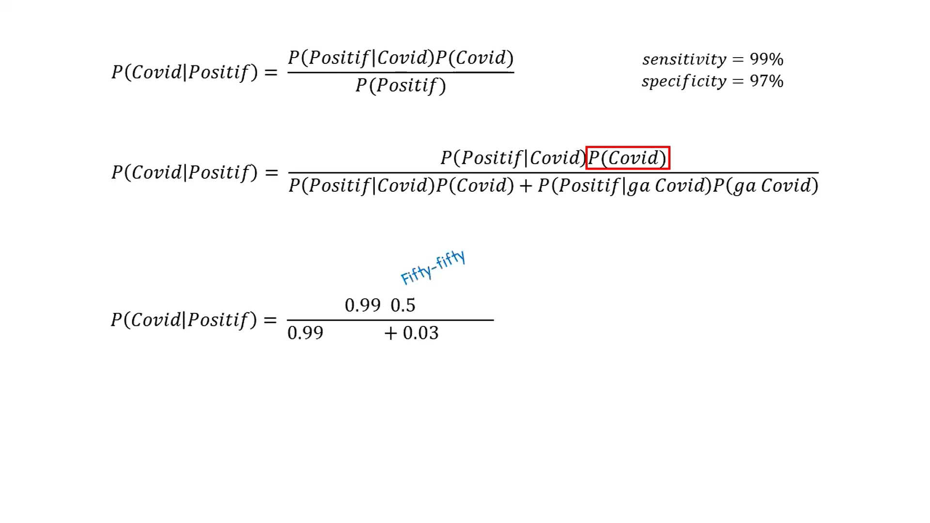

Slide 26
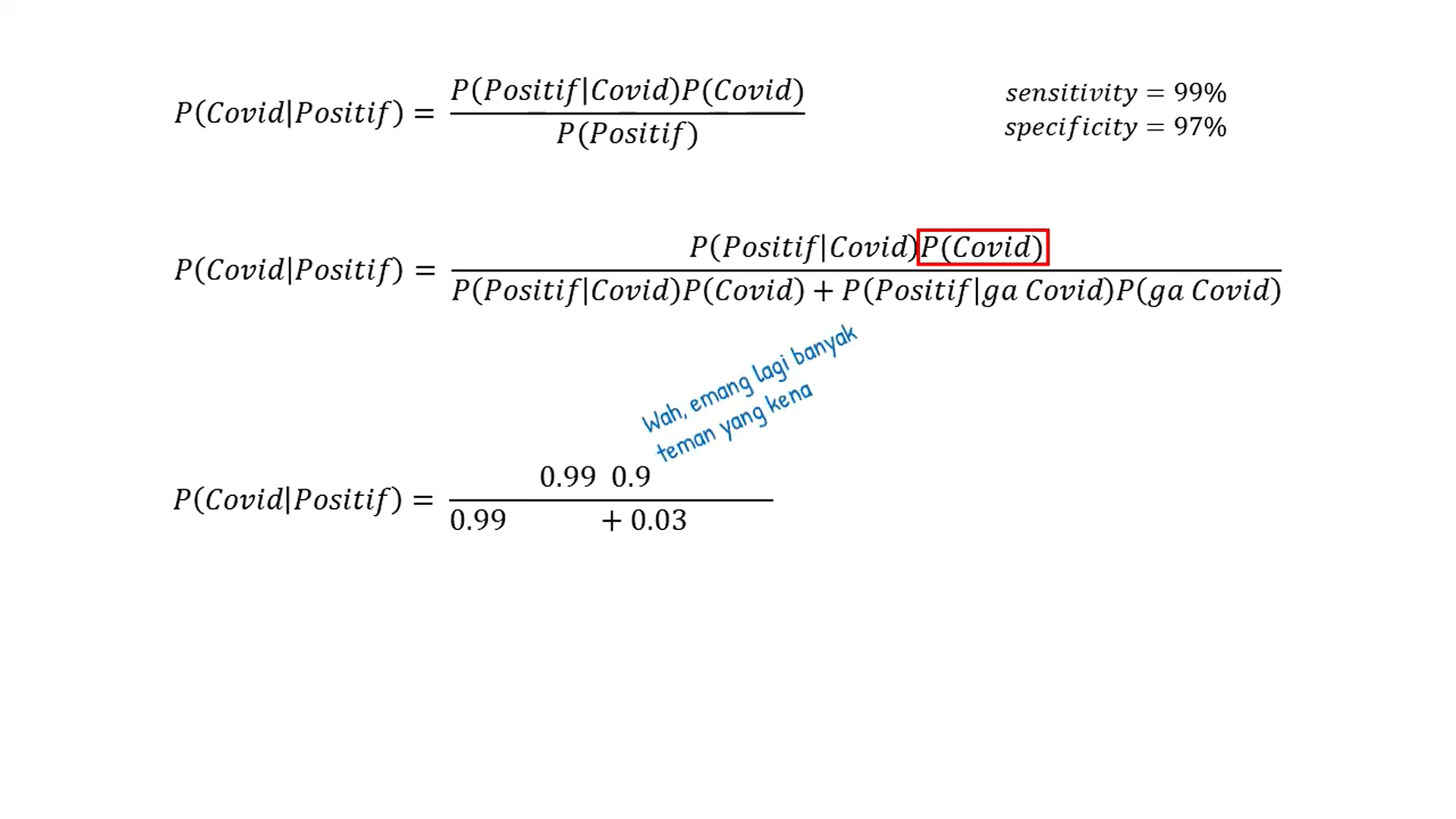

Slide 27
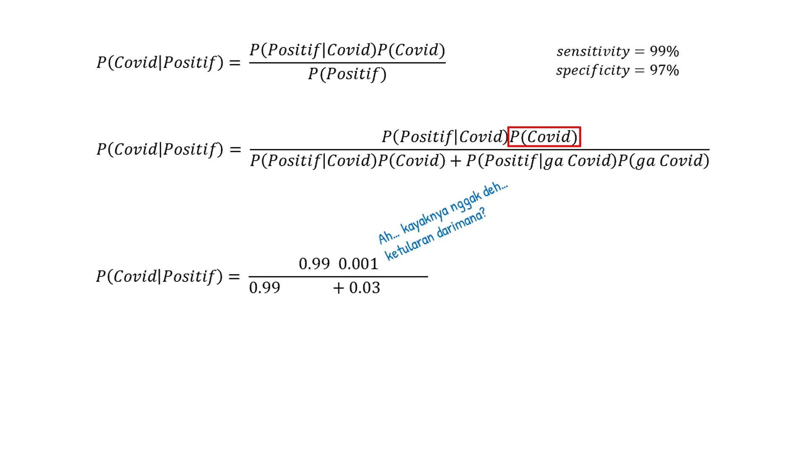

Slide 28
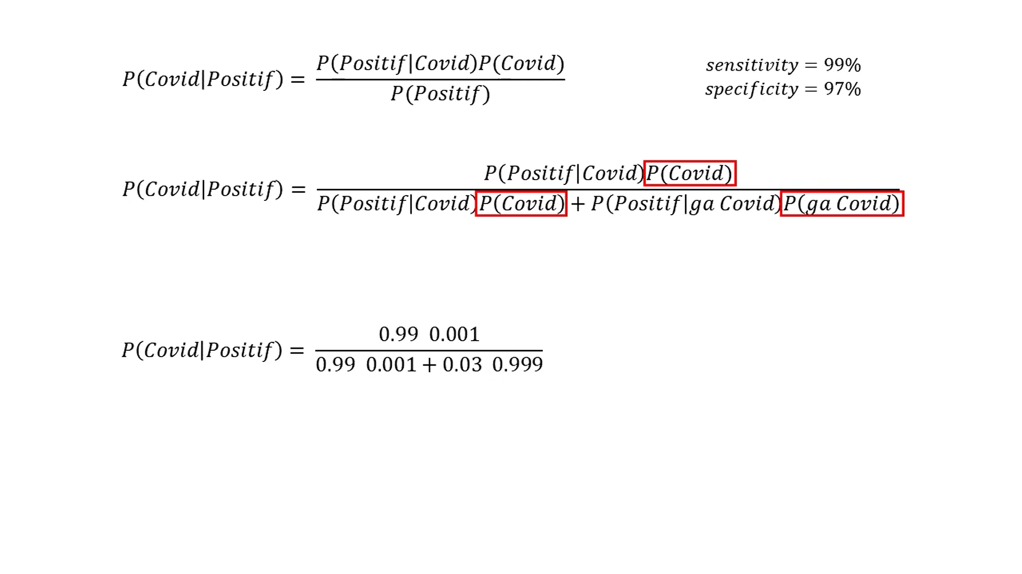

Slide 29
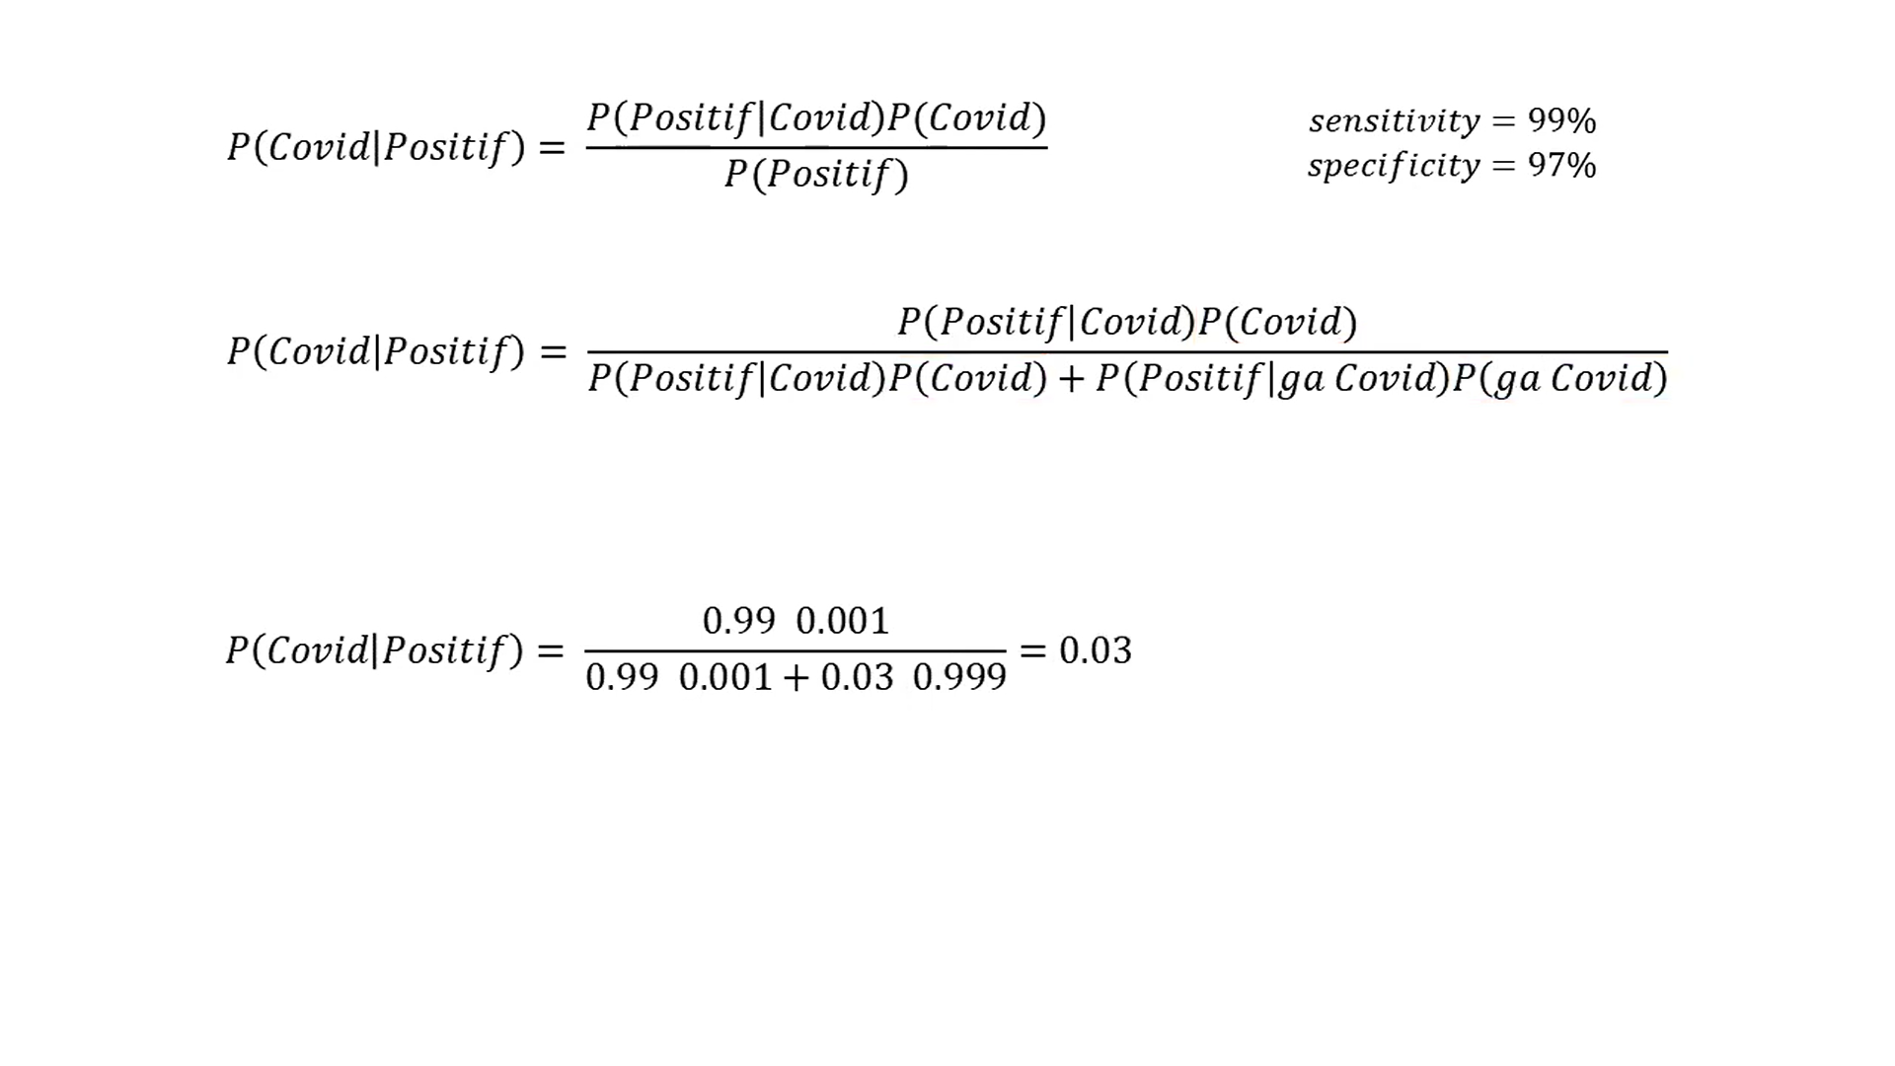
Nilai posterior ini akan digunakan sebagai nilai prior pada perhitungan selanjutnya

Slide 30
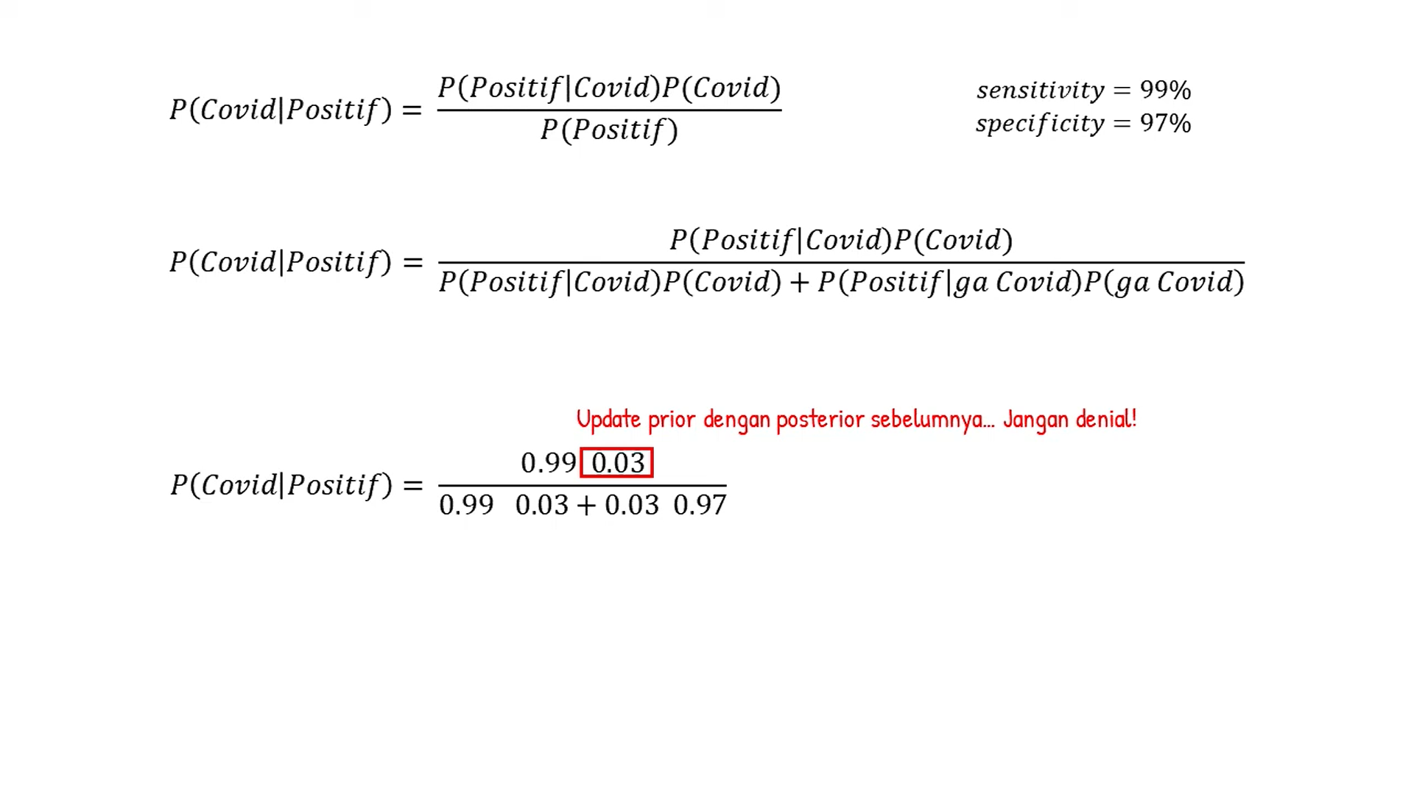

Slide 31
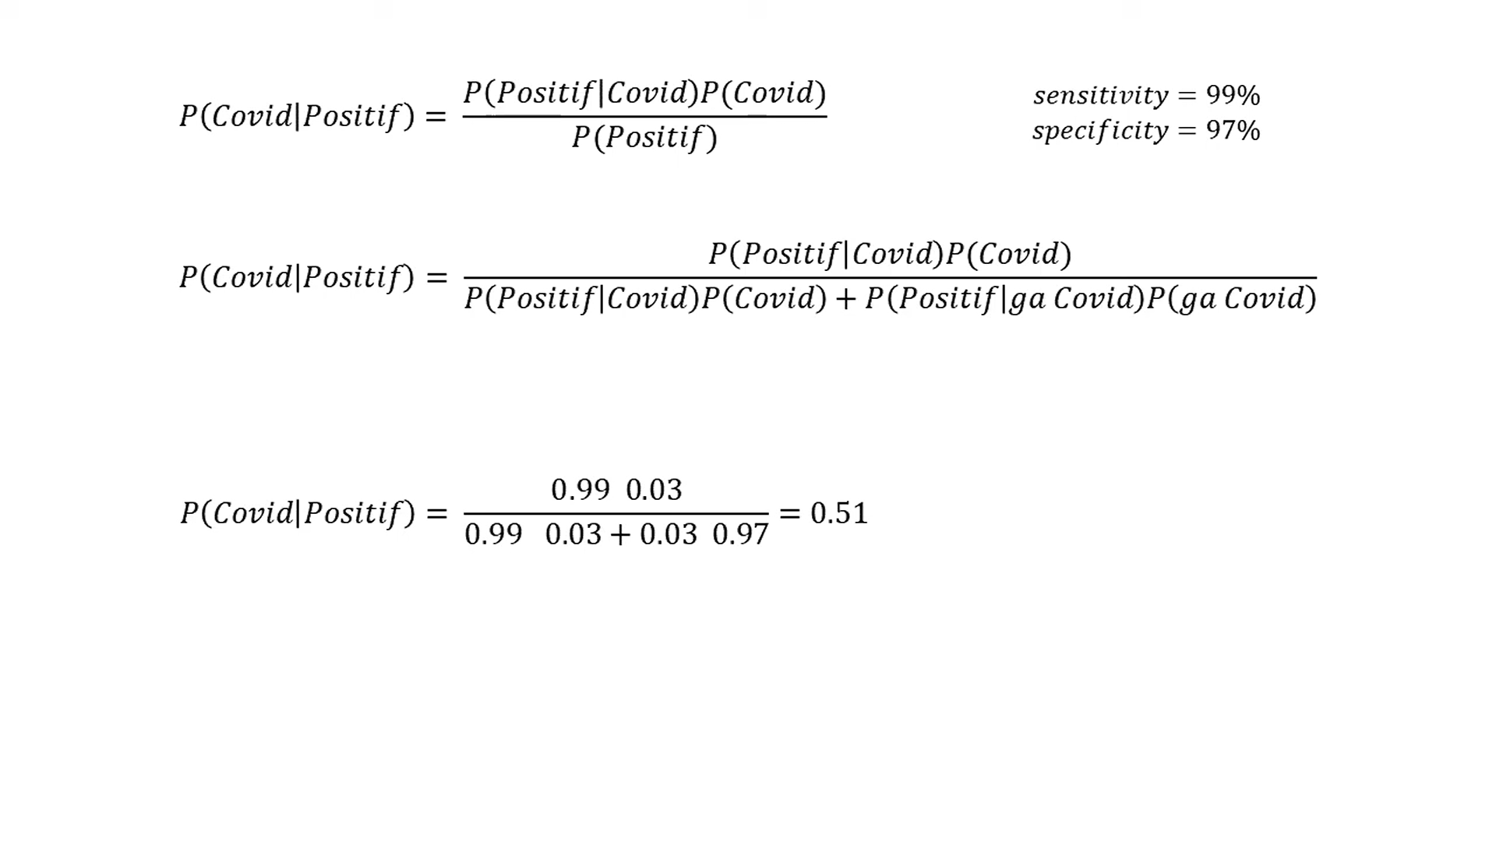

Slide 32
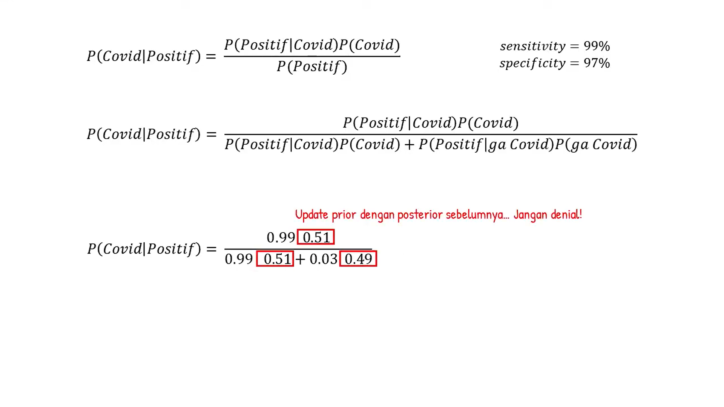

Slide 33
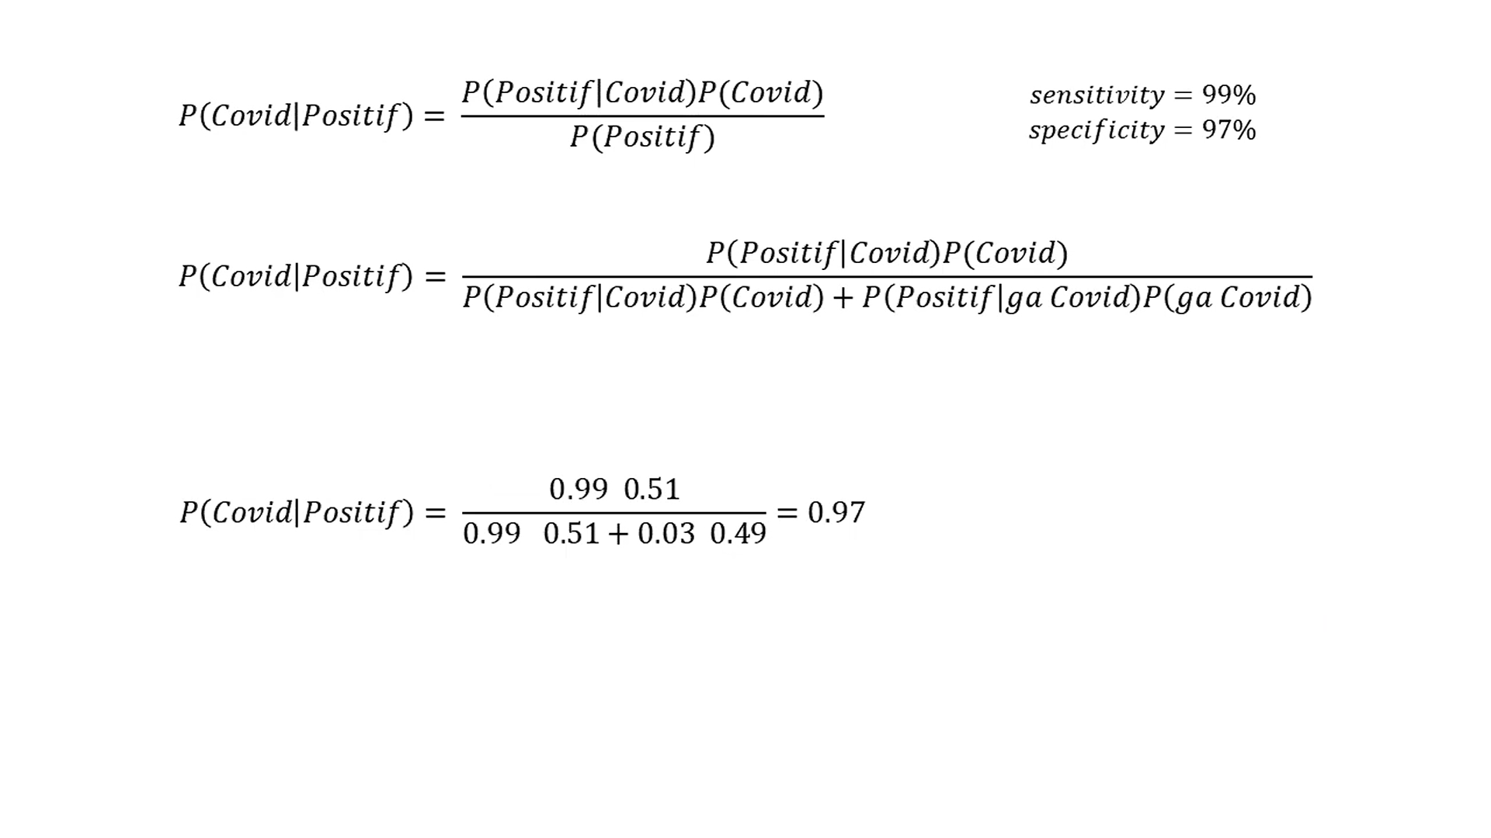
Karena uangnya masih banyak
Test lagi..

Slide 34


Slide 35


Slide 36
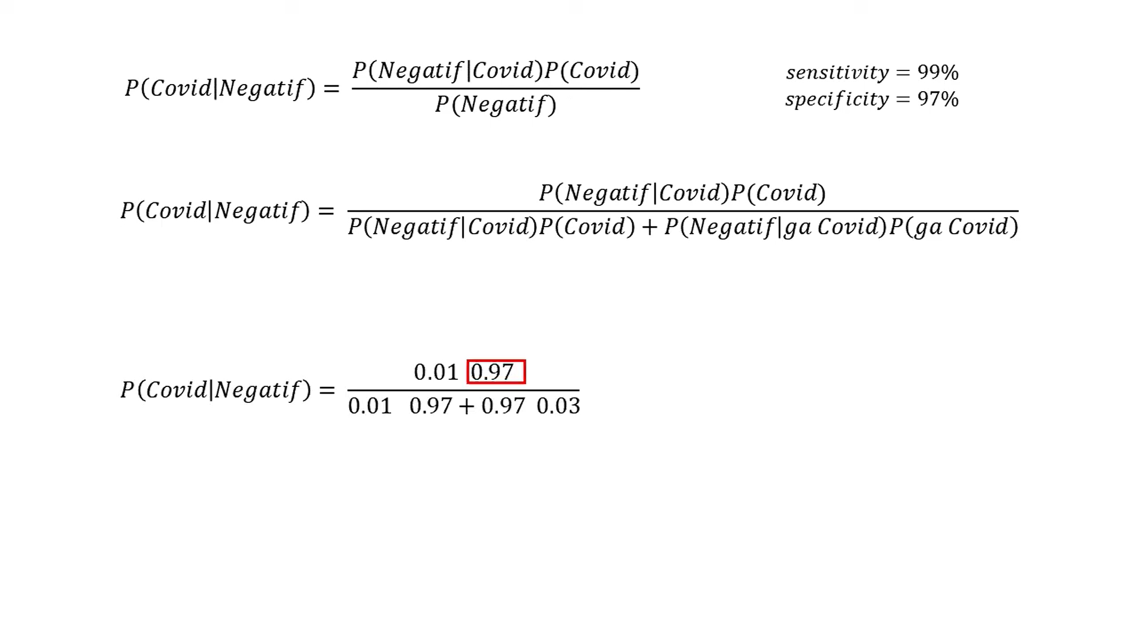

Slide 37
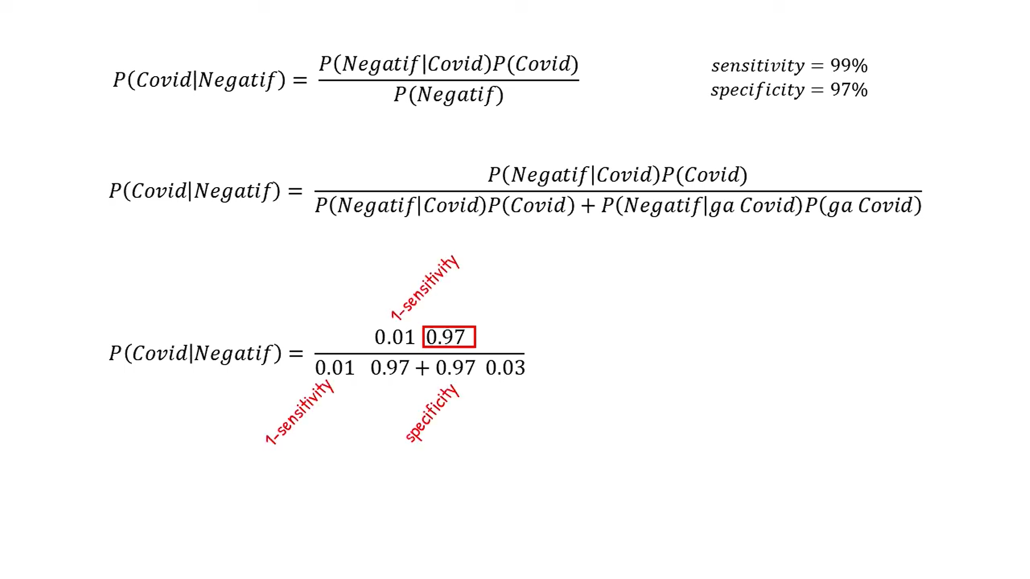

Slide 38
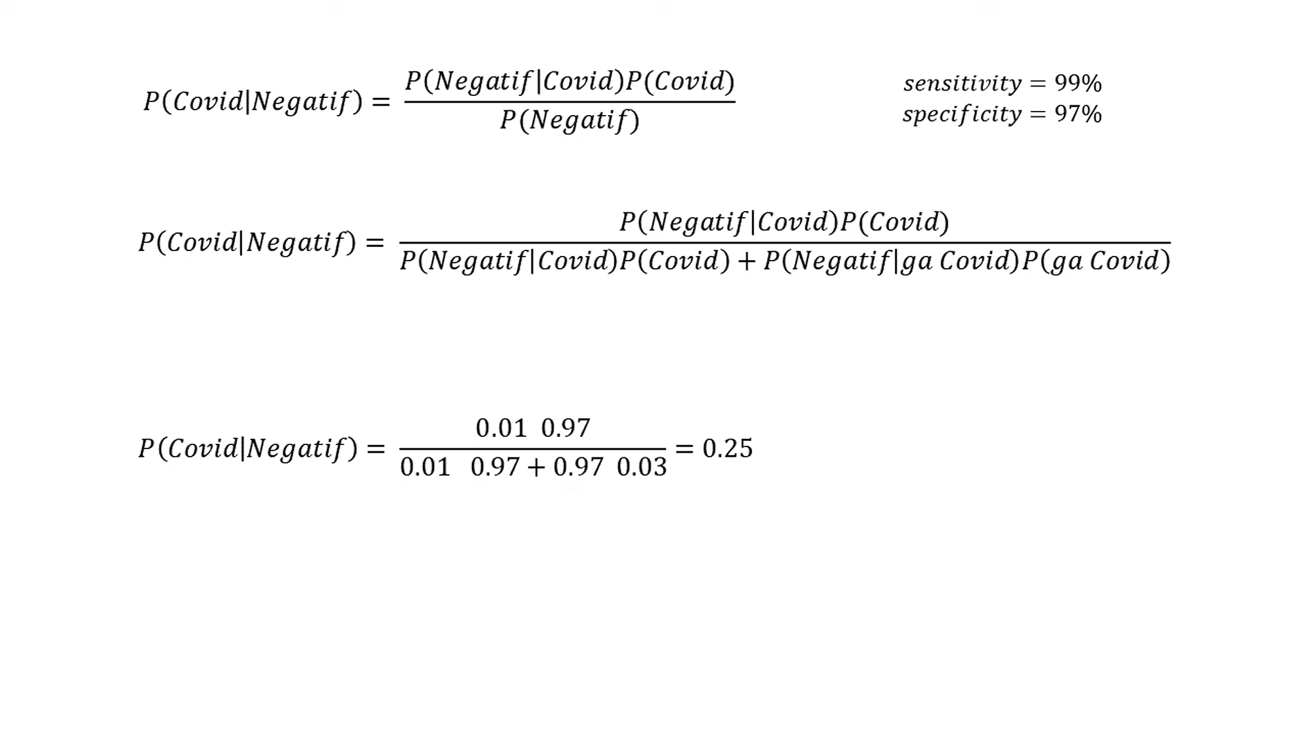

Slide 39
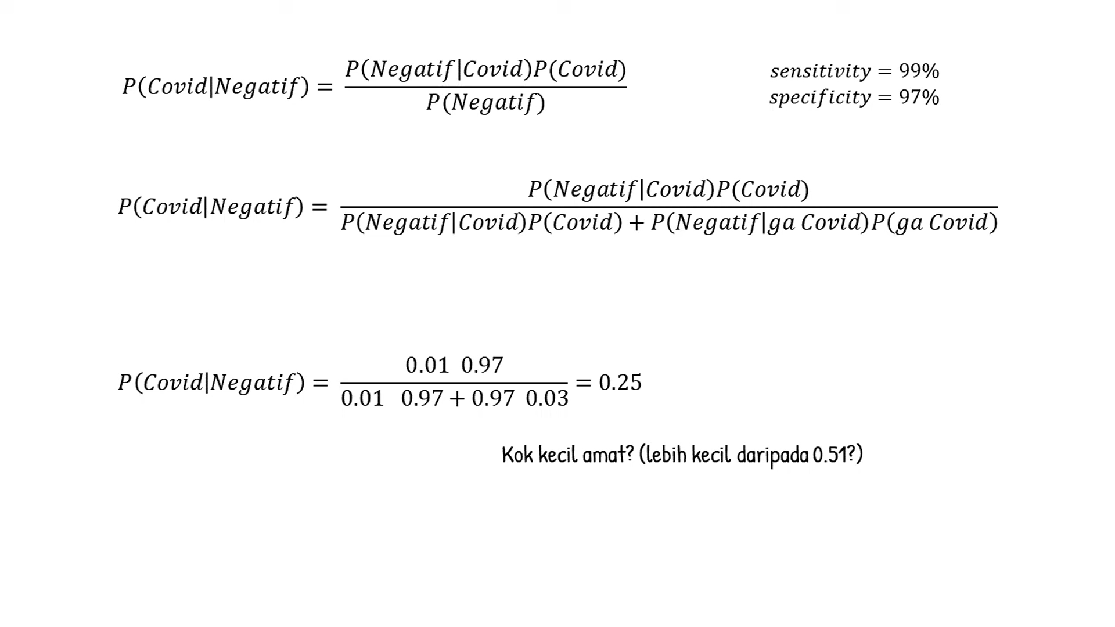

Slide 40
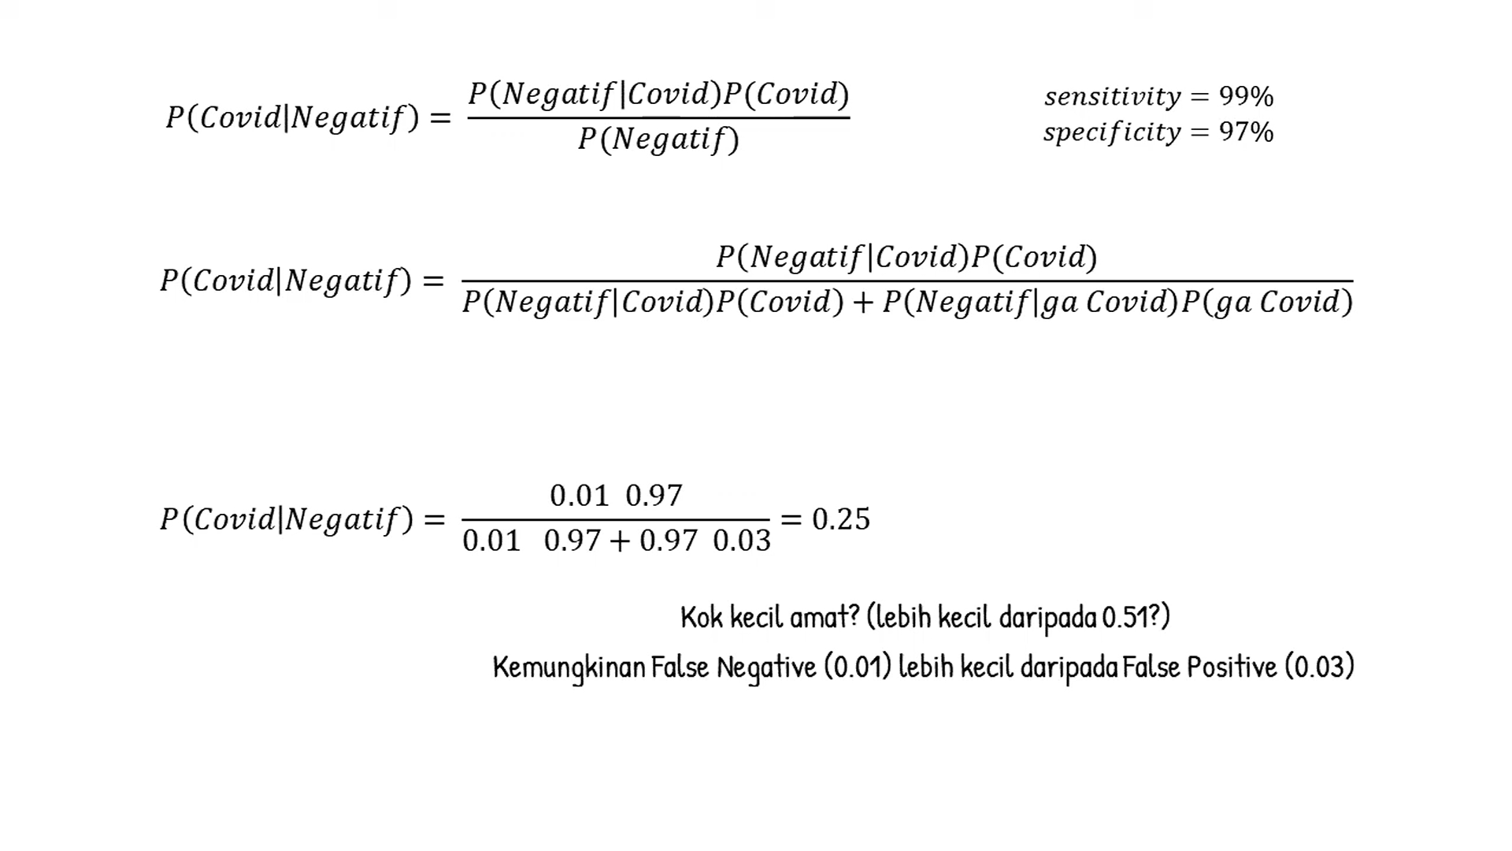

Jadi hasil negative pada alat bisa lebih dipercaya daripada hasil positif

Slide 41
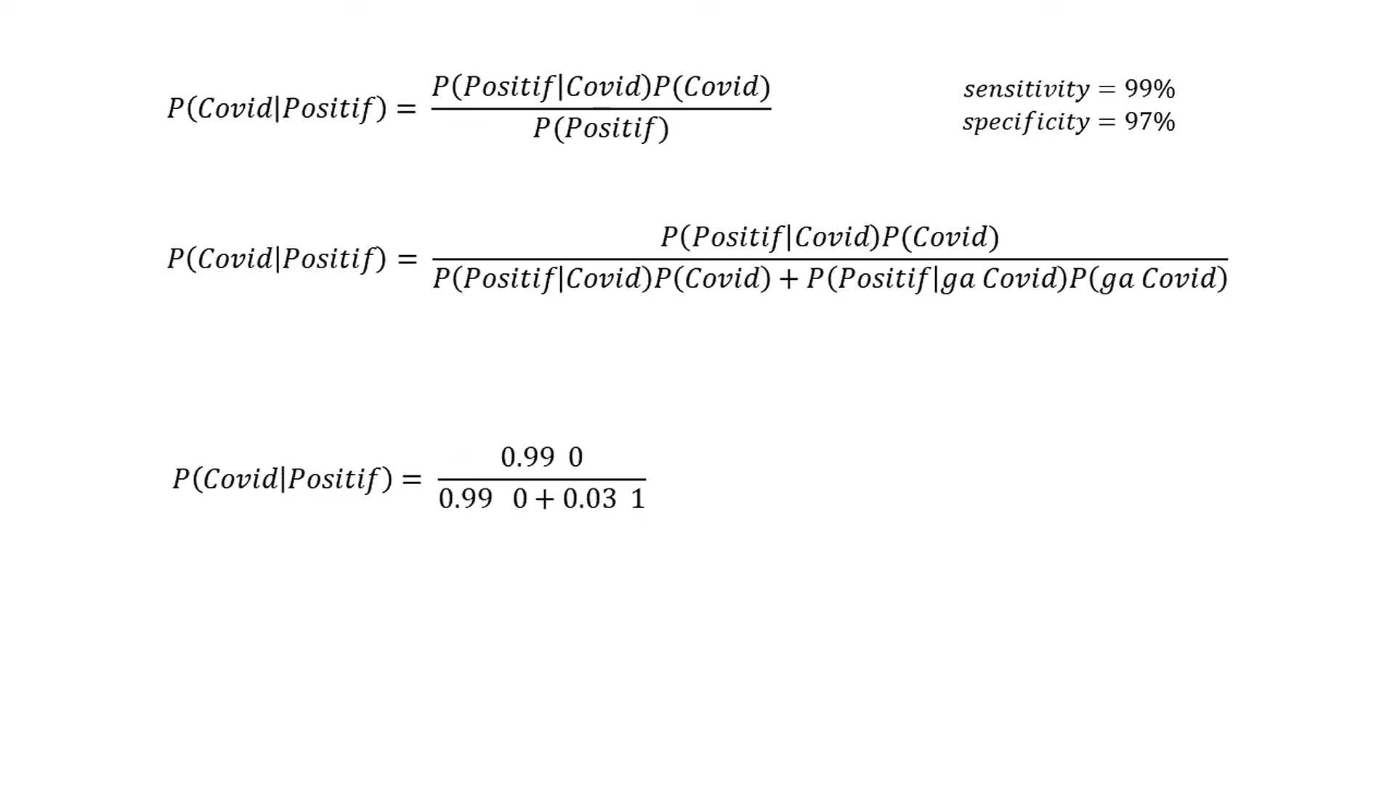

Slide 42
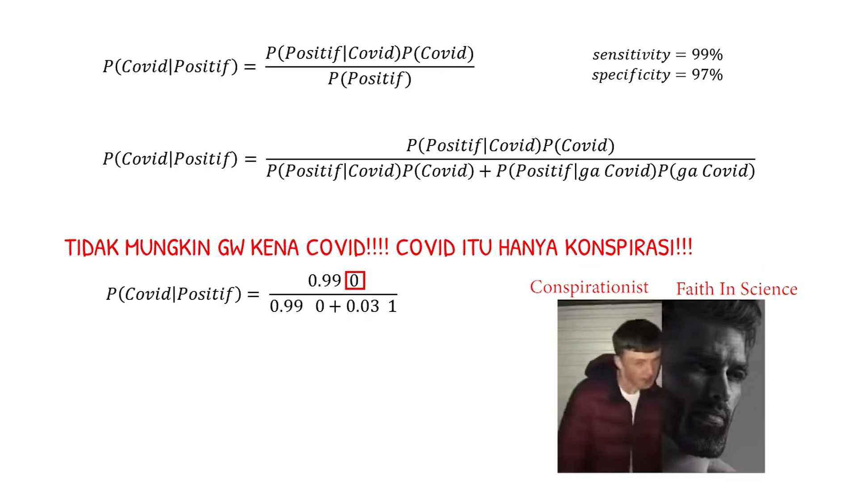

Slide 43
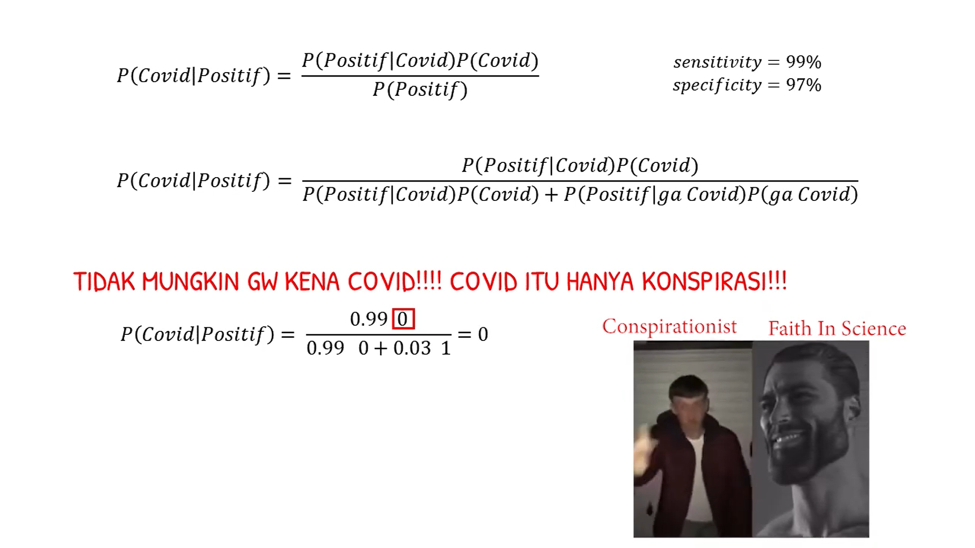
Meskipun diberikan bukti tes positif sebanyak apapun,
Nilai posterior tetap 0
dan prior baru pada perhitungan selanjutnya juga tetap 0

Slide 44
Terima Kasih
Ada Pertanyaan…???

